Slide 1
九年级历史试卷讲评和方法指导
——一张试卷引发的思考

Slide 2
壹
考情分析，问题聚焦

Slide 3
错题统计
数据分析 呈现统计
选择题
题号 | 3 | 6 | 11 | 19
人数 | 17 | 17 | 25 | 30
材料题
题号 | 21 | 22 | 23 | 24 | 25
总分 | 6 | 6 | 6 | 6 | 6
平均分 | 2.389 | 0.639 | 2.75 | 1.33 | 0.556

Slide 4
暴露出的问题
1）基础知识不扎实；
2）不注意审题，或审题不认真；
3）获取和解读信息的能力不够，答题无从下手；
4）关键字书写错误；
5）答题随意，不能使用学科语言；
6）时间分配不合理，部分学生试卷未完成。

Slide 5
自主纠错 找准错因
自主学习
（一）自己分析试卷，完成三件事情:
1.自查：反思自己在哪些题上出错？考察了哪些知识点？其出错的原因？
2.纠正：把自己能改正的题目用红笔改正过来。
3.记录：自己解决不了的问题用红笔作上记号。

Slide 6
合作交流 修订反思
小组合作
小组合作解决作了记号的问题，
若组内不能解决可寻求其他组帮助或请教老师。

Slide 7
贰
学法指导，规范答题

Slide 8
授之以渔
选择题审题三步走
一审题干
1.阅读材料，注意限制条件（时间、地点、人物、领域等）把握材料中心思想，考查哪一主干知识；
2.研究题眼，即设问的指向，也就是命题人要求你所答主题和主流价值取向，明确从什么方向进行选择（原因、内容、现象、本质、目的、结果、影响等）。
3.“假如秦始皇不是一个强有力的君主，而是一个昏君、腐君，统一恐怕要延迟数十年、上百年。”材料意在强调（ ）
A．英雄人物推动历史发展 B．人民群众是历史创造者
C．统一是历史发展的主流 D．国家实力影响统一进程
满分人数：19人

Slide 9
授之以渔
选择题审题三步走
1.阅读材料，注意限制条件（时间、地点、人物、领域等）把握材料中心思想，考查哪一主干知识；
2.研究题眼，即设问的指向，也就是命题人要求你所答主题和主流价值取向，明确从什么方向进行选择（原因、内容、现象、本质、目的结果、影响等）。
一审题干
在明确题干规定的基础上，要对选项逐一进行审查，分别与题干进行对比，
选出最符合题意的，多数使用排除法，争取四选一变成二选一。
二审选项
1.有没有（添枝加叶）---材料中有没有这个信息？选项符合史实，但与题目
无关，不选。
2.对不对（鱼目混珠）---这个选项的结论对不对或与材料观点相反？
3.全不全（以偏概全）---这个选项对材料信息概括的全不全？选全不选偏
4.深不深（本质或根本）---选项是对材料的简单重复属于表象还是本质揭示？
选质不选表。
5.带入试一试（实在难以抉择时）---设着把各项代入题干，看谁最恰当。
三审查选项与题干关系

Slide 10
错题重现
6.“北宋在经济上对南方依赖明显，户口分布南多北寡的格局也已定型。长江下游和太湖流域一带，成为全国最重要的粮仓。”这一史实表明当时（ ）
A．北方地区战乱频繁 B．北方人口大量南迁
C．政治格局发生变化 D．经济重心正在南移
解析：题干材料反映的是经济重心南移。结合所学知识可知，北方长期战乱，南方相对稳定，经济重心逐渐由北方向南方转移，唐朝至宋朝，江南地区的农业发展较快，逐渐超过北方，再加上占城稻的引进和推广，使太湖流域的苏州、湖州成为主要的粮仓，南宋时有“朝廷在故都（汴京）时，实仰东南财赋”“苏湖熟，天下足”的说法。材料体现了经济重心的南移。D符合题意，AB时经济重心南移的原因，C是经济重心南移的影响（同时这是政治方面的影响，题干中也未体现政治）
满分人数：19人

Slide 11
材料题的题型和解题方法
什么叫做材料题？
材料题是一种主观性试题。通常是罗列两到三段材料，并根据材料设计相关问题；要求学生在读懂材料的前提下，根据材料内容并结合所学知识，对问题作出相应的解答。
材料题的特点？
1.材料涉及古今中外
2.有一个共同的核心主题
论从史出
材料题考查大家哪方面的能力？
考查学生阅读、分析材料以及从材料中提取有效信息的能力。

Slide 12
授之以渔
材料解析三步走：一读二审三写
一读问题
问题词、答案来源词、答案方式词、分值（答几条）
例题.请回答：
（1）据材料一并结合所学知识，分析1919年后“革命”成为社会主流思潮的推动因素。（2分）
（3）根据材料二，概括革命与改良“同一性”的表现。（2分）
答案来源词
答案方式词（指出、归纳、概括、列举、变化）
（问题词）
根据材料：答案源于材料
根据所学知识：答案源于所学
依据材料并结合所学知识：答案源于材料+所学
综上：找到几则材料探讨的共同主题，谈认识，建议
指出：短句摘抄，长句截取
归纳概括：找出关键词或者句子，进行提炼、整合
列举：直接从材料或书本中举例说明。
变化：从A到B，两个阶段的状况同时表述出来

Slide 13
授之以渔
材料解析三步走：一读二审三写
一读问题
问题词、答案来源词、答案方式词、分值（答几条）
①审什么：导语、正文、出处、注释 ——明确考查知识点
②怎么审：有几句，材料结构，勾出关键信息（关键句子，标点，连接词），精准定位题目考查的知识点
二审材料
例题.阅读下列材料：
材料二：革命与改良在互相对立中又互相联结，在不同一性中具有同一性。康有为为“救亡图存”而谋求政治上的改良，孙中山也因列强的“虎视鹰瞵”而走向革命。取自西方的社会契约论和归纳方法等也是由改良派和革命派相率译解的。此外，革命和改良两派都把中国的去路寄托于实现资本主义，因此反封建同是二者的奋斗目标。 ——摘编自陈旭麓《近代中国社会的新陈代谢》
（3）根据材料二，概括革命与改良“同一性”的表现。（2分）

Slide 14
授之以渔
材料解析三步走：一读二审三写
一读问题
问题词、答案来源词、答案方式词、分值（答几条）
①审什么：导语、正文、出处、注释 ——明确考查知识点
②怎么审：有几句，材料结构，勾出关键信息（关键句子，标点，连接词），精准定位题目考查的知识点
二审材料
①顶格写问题词＋冒号，标志开始作答了
②根据分值确定答案要点，答案要点化、序号化
③按设问顺序答题，字迹清晰、卷面整洁，务必在答题框内答题。
三写答案

Slide 15
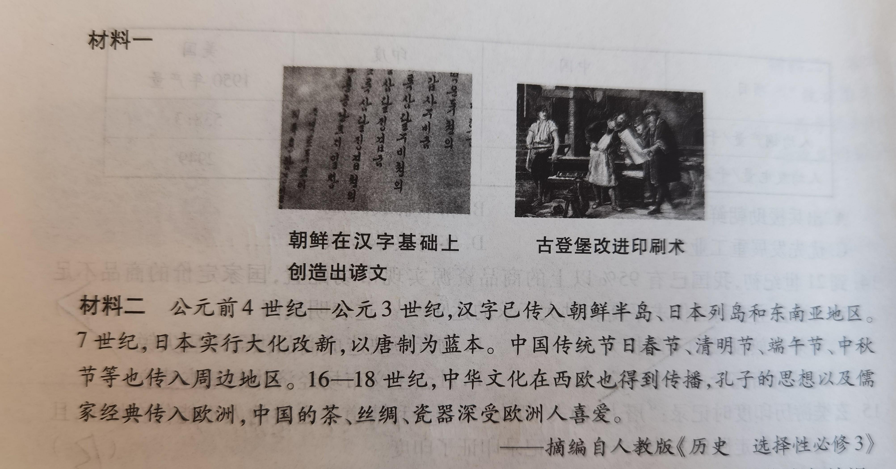
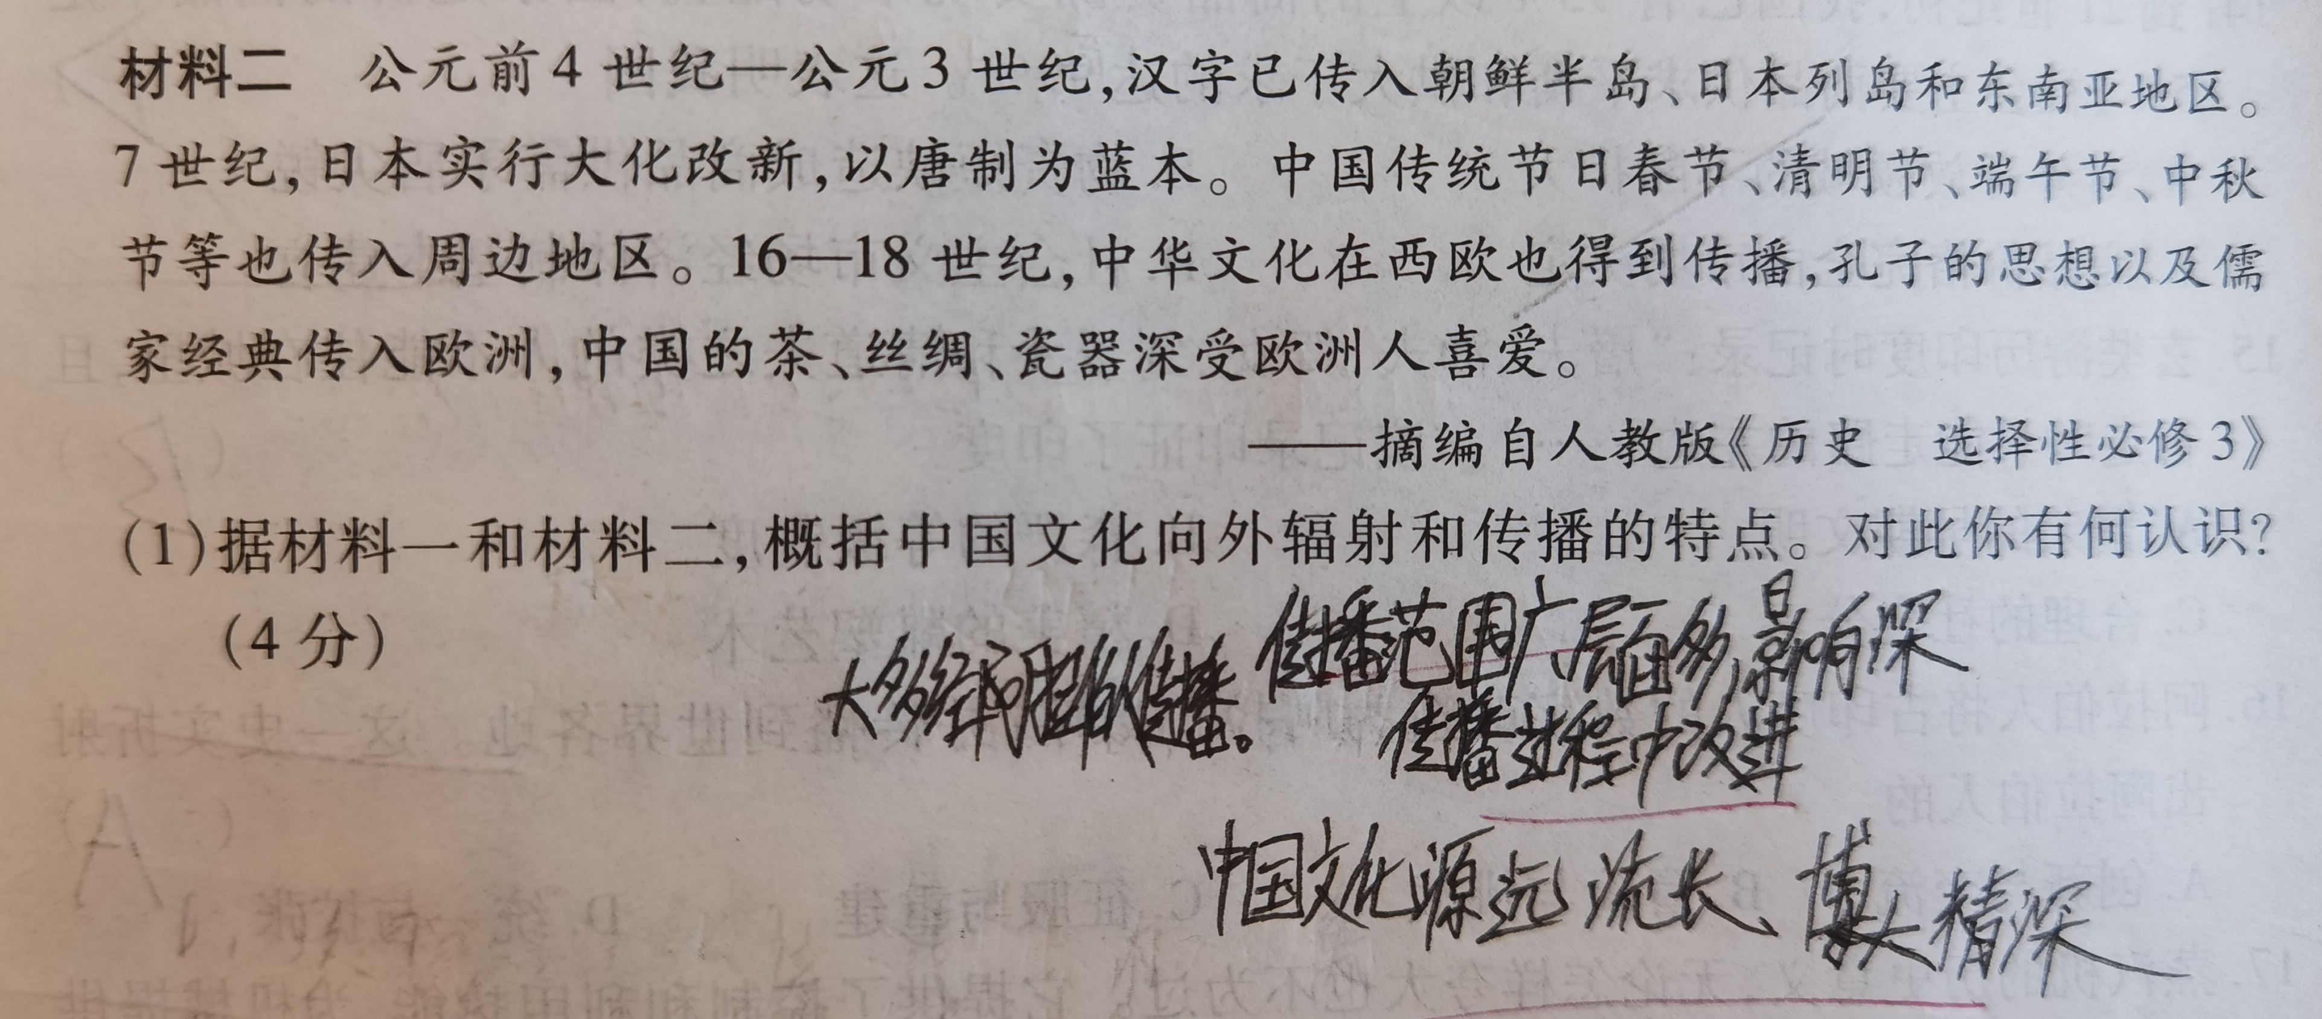
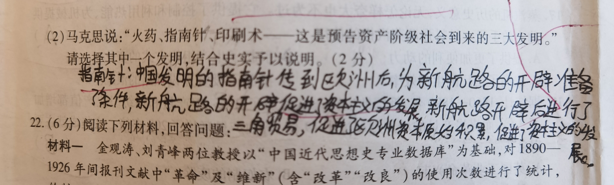

Slide 16
授之以渔
材料解析三步走：一读二审三写
例题.阅读下列材料：
材料二：革命与改良在互相对立中又互相联结，在不同一性中具有同一性。康有为为“救亡图存”而谋求政治上的改良，孙中山也因列强的“虎视鹰瞵”而走向革命。取自西方的社会契约论和归纳方法等也是由改良派和革命派相率译解的。此外，革命和改良两派都把中国的去路寄托于实现资本主义，因此反封建同是二者的奋斗目标。 ——摘编自陈旭麓《近代中国社会的新陈代谢》
（3）根据材料二，概括革命与改良“同一性”的表现。（2分）
1、都是在列强侵略的背景下提出的；
2、都传播了西方的先进思想；
3、都为了发展资本主义；
4、都反对封建统治。

Slide 17
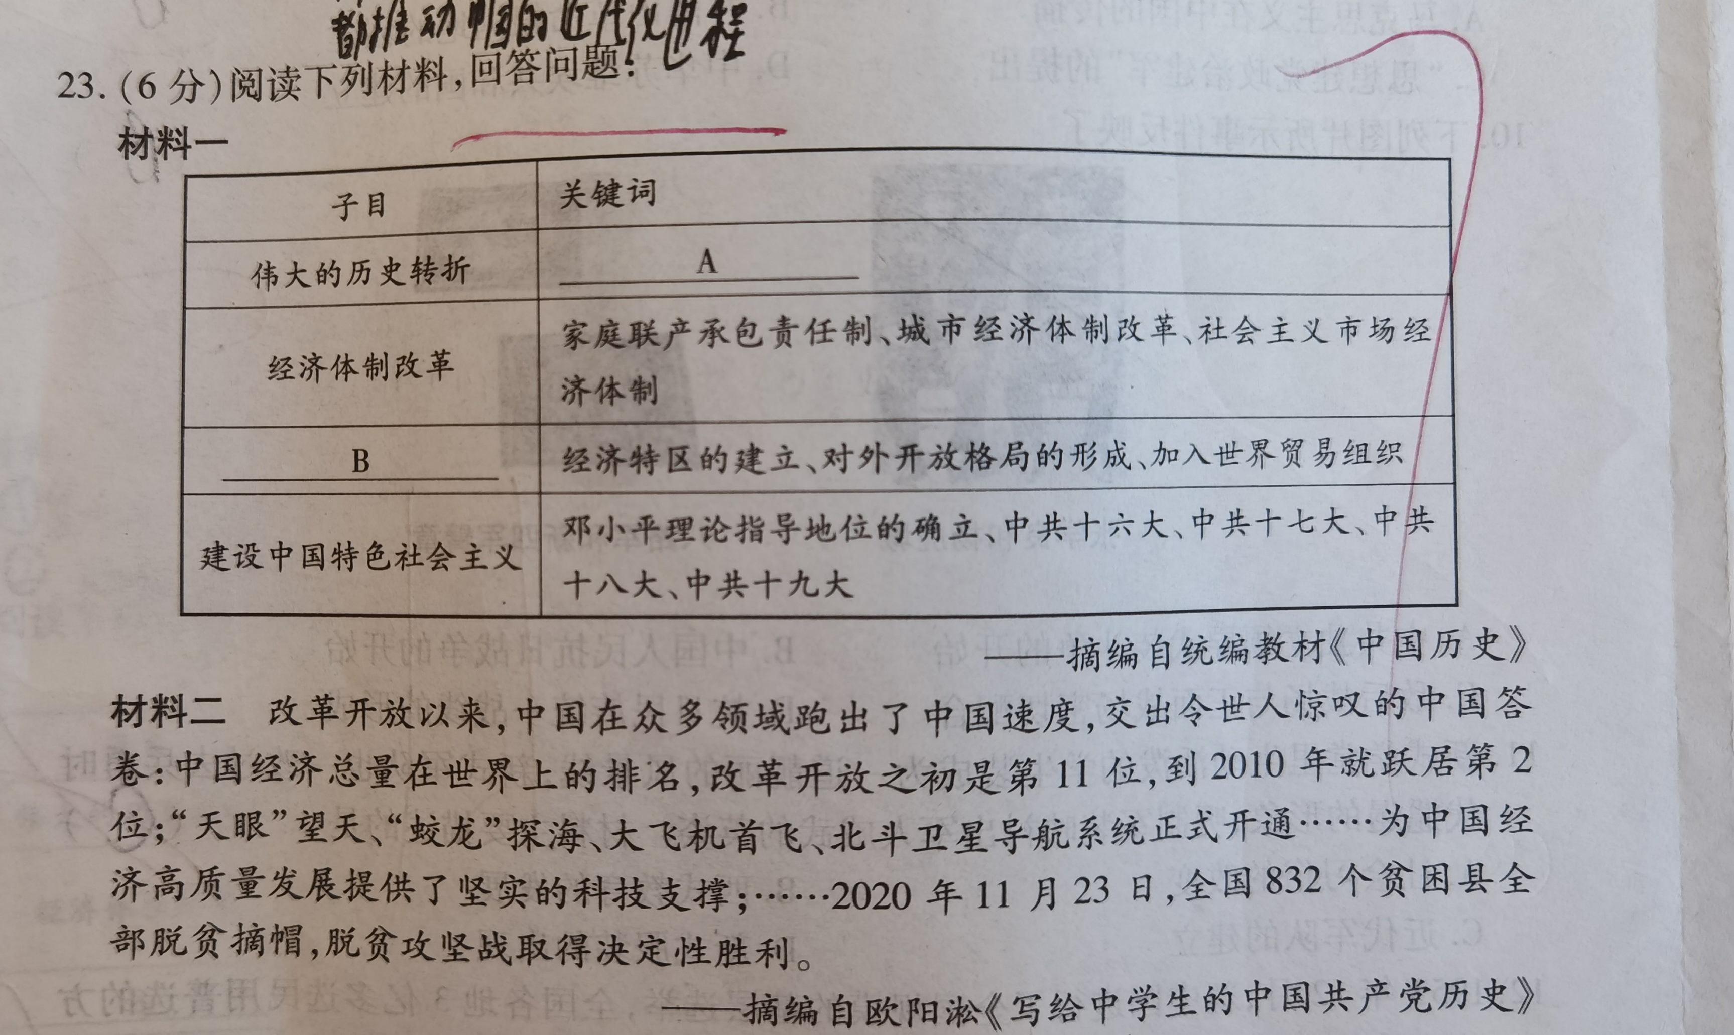
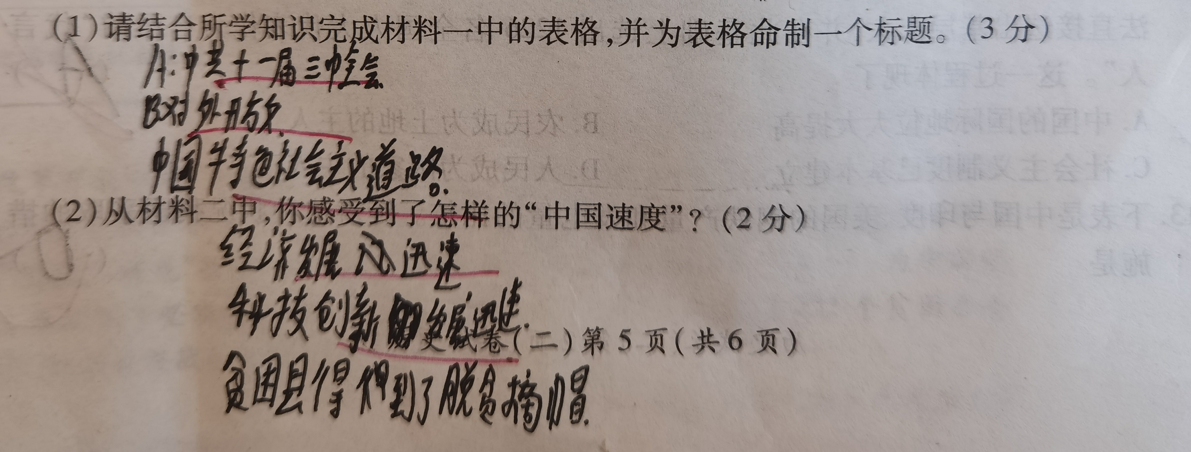
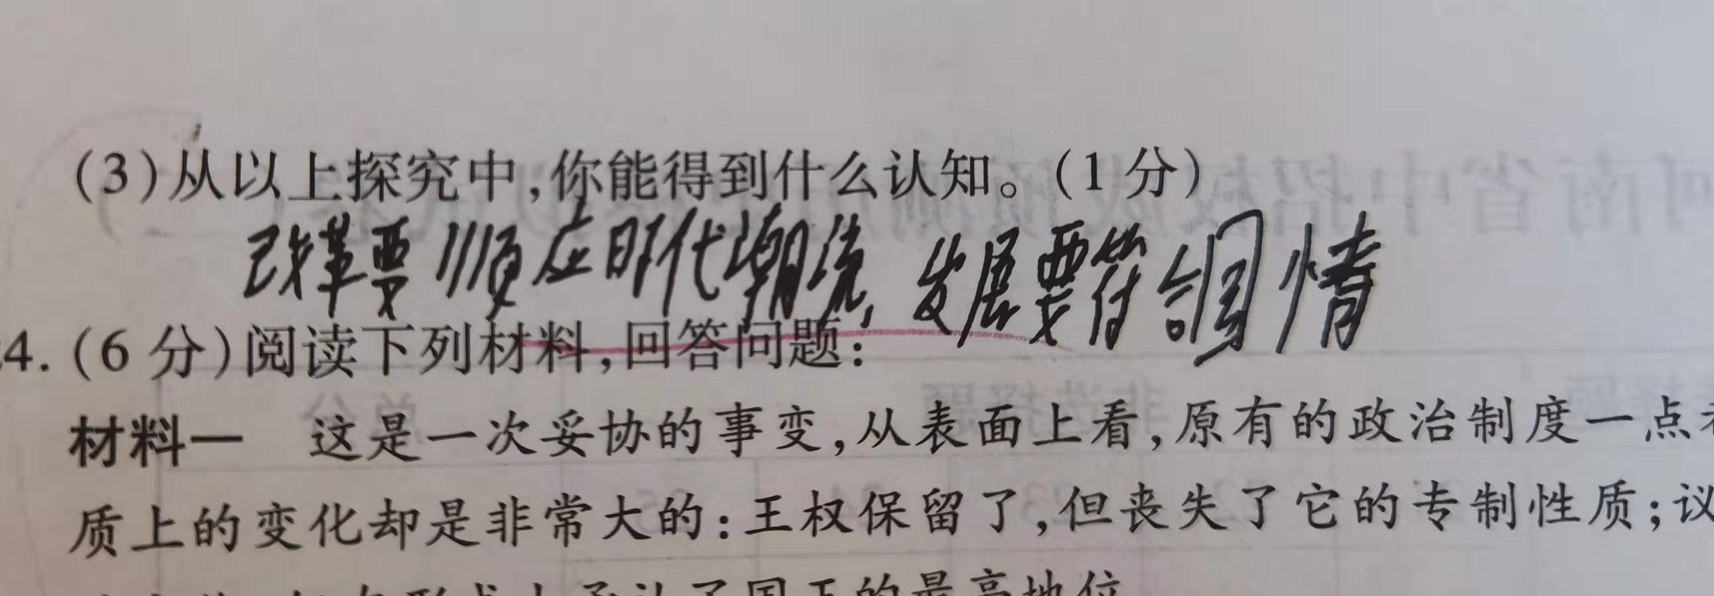

Slide 18
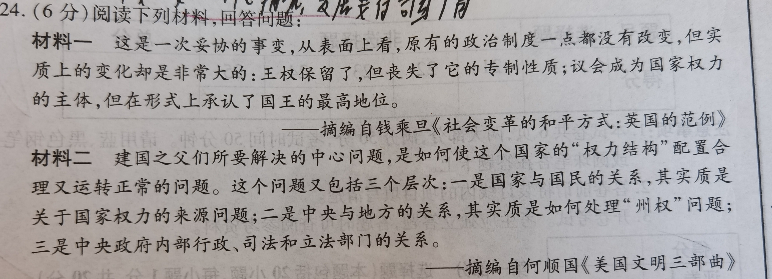

Slide 19
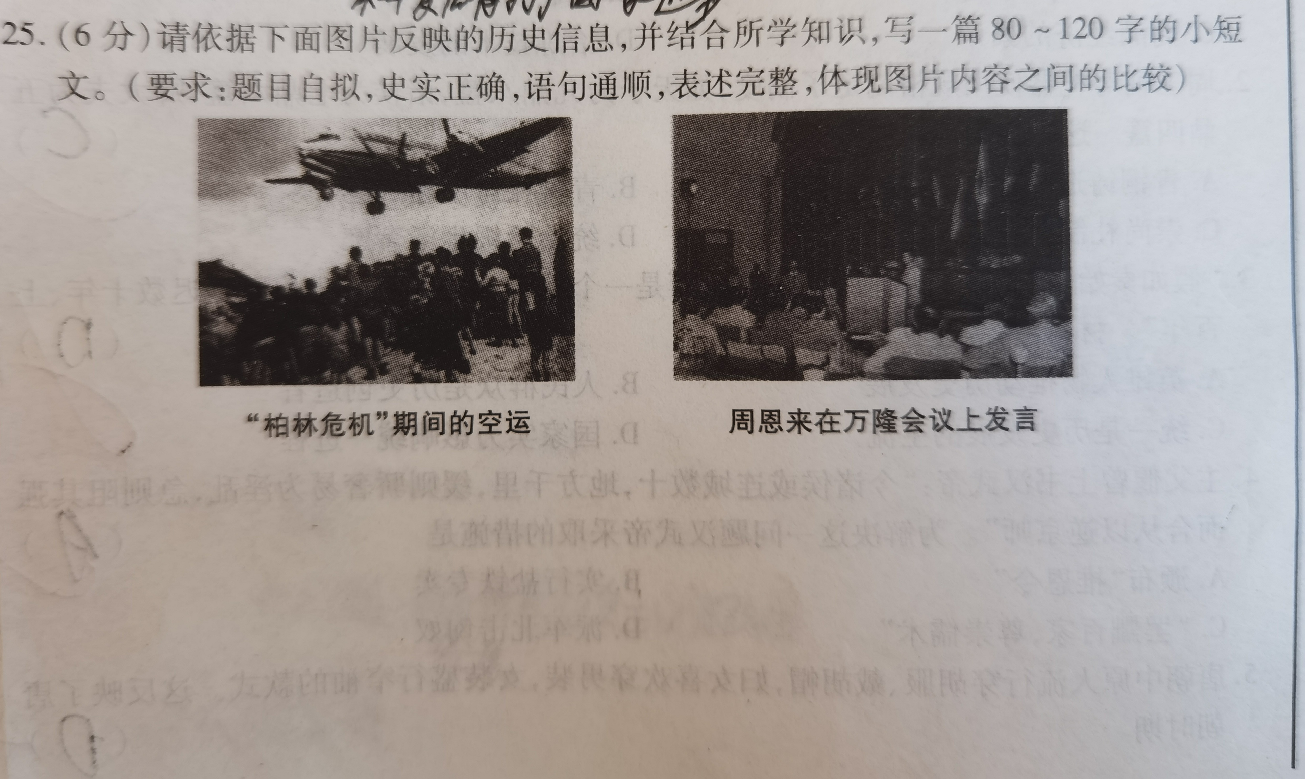
小短文答题步骤
解题步骤
是否要题目？是联系还是对比比较？或者其他类型？
请依据下面图片反映的历史信息，并结合所学知识，写一篇80-120的小短文。（要求：题目自拟，史实正确，语句通顺，表述完整，体现两幅图片反映内容之间的比较。）
1、审题
反映什么史实？（背景+经过+主要事件+影响）每个史实回忆2-3个要点，注意史实的正确。
2、审图
联系注意内在关系，对比注意异同，思考认识。异同点一般2个即可。
3、思考联系或对比
从联系、比较或认识中概括题目。尽量避免“XXX和XXX”的句式
4、定题
写成一段话，不要写成带序号1、2的列举题
柏林危机期间的空运
冷战对峙
万隆会议
5、写作

Slide 20
例题
请对比下面图片反映的历史信息，并结合所学知识，写一篇80-120的小短文。（要求：题目自拟，史实正确，语句通顺，表述完整，体现两幅图片反映内容的比较。）
解题步骤
难点攻克
1、审题
联系：1、如果时间上同时发生，从两个事件的背景、影响中去寻找联系。如果时间有先后，一般可以从图一史实的影响与图二史实的背景中找到联系
2、审图
2、有些时候联系即相同点
3、实在找不到，就写成过渡句，从图一史实如何发展到图二史实的
4、联系点即认识
3、思考联系或对比
4、定题
对比：1、找异同（相同点需要概括）
2、把史实肢解成相等的小角度来对比（背景、特点、结果、影响等）
3、对比的角度中更有意义的一点即认识
5、写作
从认识、联系、对比中概括题目，尽量避免“XXX和XXX”的句式

Slide 21
冷战对峙和局部缓和
1948年6月，柏林危机爆发，美苏冷战形势也越来越严峻，对世界和平与发展产生了不利影响。1955年，周恩来参加万隆会议提出“求同存异”的方针，促使会议圆满成功，同时中国和平共处五项原则也被越来越多国家所接受，有利于国家间和平交流。前者是冷战对峙的产物，后者是区域合作的结果。前者严重威胁了世界和平，后者为世界和平提供了中国方案，有利于国家间的平等交流与合作。

Slide 22
课堂小结
规范答题四问
写问题词了吗？
透过表象看本质，有的放矢巧答题；
审题抓住提示语，材料中找关键词；
读懂读透深体会，联系所学规范写。
分点答了吗？
字写对了吗？
时间把握好了吗？
任何方法都不及掌握扎实的基础知识！

Slide 23
“徒临川以羡鱼，俟河清乎未期。”仰望星空，不如脚踏实地。临川羡鱼，不如退而结网。

